Slide 1
Остров сокровищ
Грибель Ярослав && Карташов Григорий

Slide 2
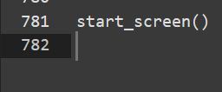
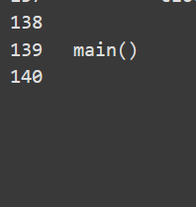
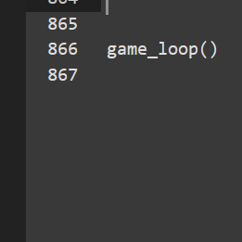
В проекте более n строк кода
Короче, их много!

Slide 3
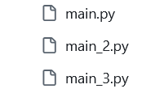
В игре присутствует 3 уровня

Slide 4
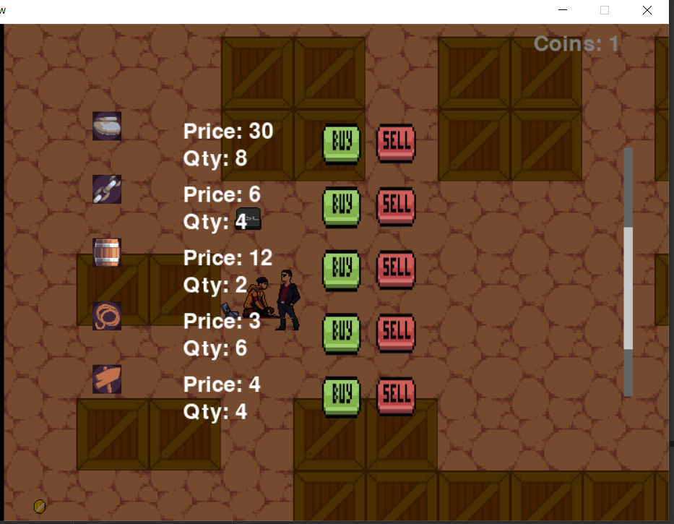
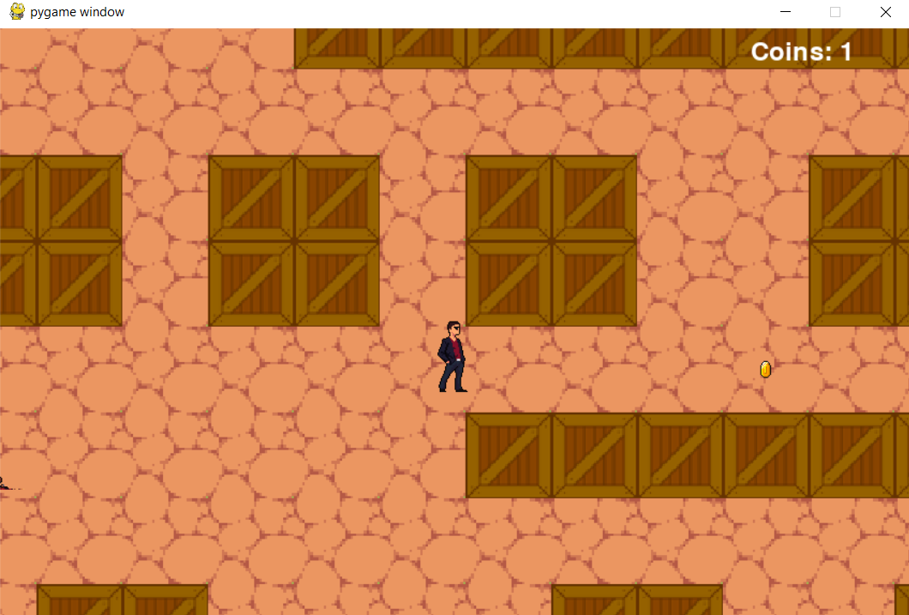
1-ый уровень

Slide 5
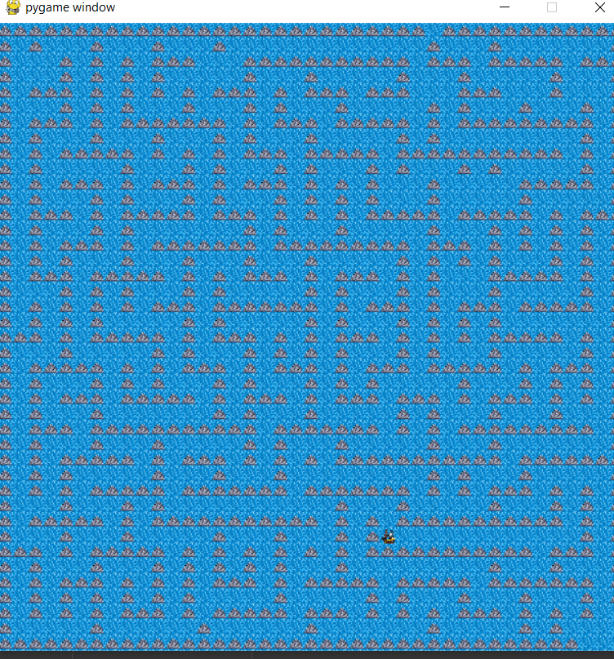
Второй уровень
ЭТО ВЫ!

Slide 6
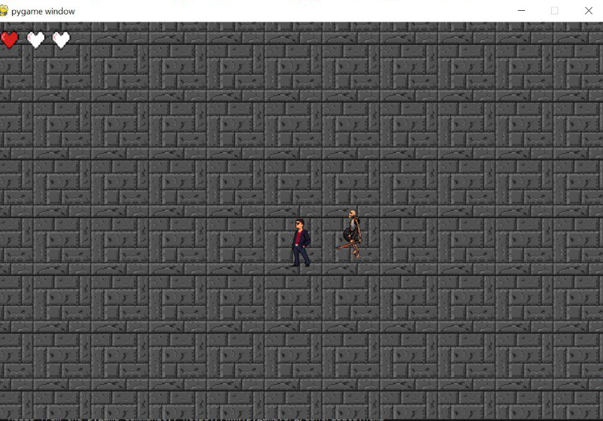
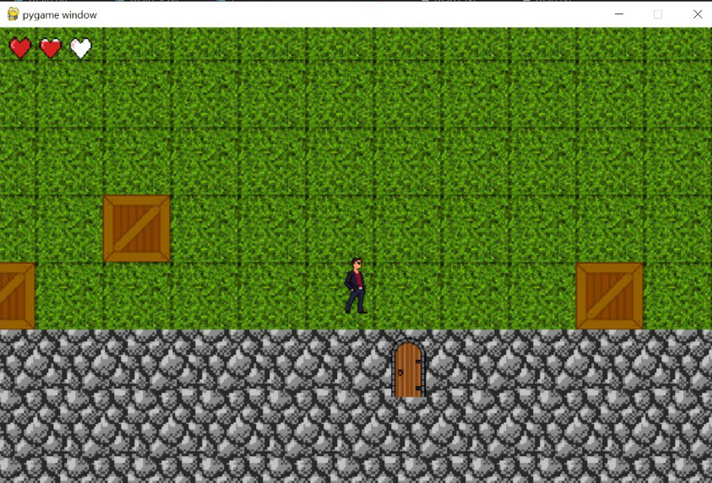
3-й уровень

Slide 7
А еще в игре есть…
Впрочем, лучше 1 раз увидеть, чем 100 раз услышать. Приятной игры!

